Slide 1


Nucleic Acid
第15章
核酸的研究方法

Slide 2
一、核酸的分离、提纯和定量测定
制备天然核酸必需采用温和的条件，防止过酸、过碱，避免剧烈搅拌，尤其重要的是防止核酸酶的作用

Slide 3
（一）DNA分离纯化
真核DNA以核蛋白（DNP）形式存在，DNP溶于水或高盐溶液（1mol/L NaCl），但不溶于低盐溶液（0.14mol/L NaCl）
去除蛋白质：水饱和酚，氯仿异戊醇。
DNA沉淀：0.3M NaAC-70%乙醇

Slide 4
（二）RNA的分离
制备RNA时，最重要的是使RNase灭活：
①所有容器都要经过高温处理，不能高温高压的用0.1％焦碳酸二乙酯（DEPC）处理。
②加入强变性剂（如胍盐）使RNase失活；
③在RNA的反应体系内加入RNase的抑制剂（如RNasin)

Slide 5
（三）核酸含量的测定

Slide 6
1、紫外吸收法
1个A～50μg/ml 双链DNA
～40μg/ml RNA或单链DNA
2、定糖法
RNA：核糖→ 糠醛→ →绿色物质（670-680nm）
DNA：脱氧核糖+二苯胺→兰色物质（595-620nm）
浓HCl
苔黑酚/地衣酚
浓硫酸

Slide 7
3、定磷法
核酸含磷量为9.5%
1g磷相当于10.5g核酸
4、琼脂糖凝胶电泳
溴乙锭能插入DNA分子的碱基对间形成复合物
在紫外线照射下溴乙锭发橘红色荧光
荧光强度与DNA含量成正比

Slide 8
（四）、核酸纯度的测定
OD₂₆₀／OD₂₈₀
纯DNA 比值1.8，＜ 1.8 Pr、苯酚污染
纯RNA 比值2.0， < 2.0 DNA、 Pr、苯酚污染

Slide 9
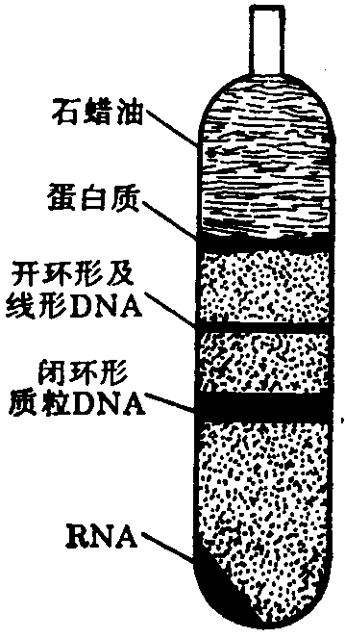
二、核酸的沉降特性与超速离心
不同构象的核酸（线形、环形、超螺旋），密度和沉降速率不同，用密度梯度离心可以将不同构象DNA、RNA与蛋白质区分开来

Slide 10
（一）核酸密度的测定
8M CsCl，45000rpm，16h
密度梯度：1.80g/ml→1.55g/ml
平衡时：浮力密度=CsCl密度=离心力
ρ=ρ₀ +4.2ω²（r² - r₀²） × 10⁻¹⁰
ρ ：浮力密度
ω ：角速度（弧度/秒）
r：样品到转轴的距离

Slide 11
（二）测定DNA的G-C含量
G-C含量与DNA的浮力密度之间呈正比关系
ρ=0.1 x_{G-C} + 1.658
x_{G-C} =（ρ-1.658）× 10

Slide 12
（三）研究核酸的构象
RNA＞DNA
变性DNA＞双链DNA ＞蛋白质，
变性程度越大，浮力密度越大

Slide 13
（四）用于核酸的制备
超螺旋DNA或

Slide 14
三、核酸的凝胶电泳
（一）琼脂糖凝胶电泳
用于大片段DNA的分离，精度低，但分离范围广。

Slide 15
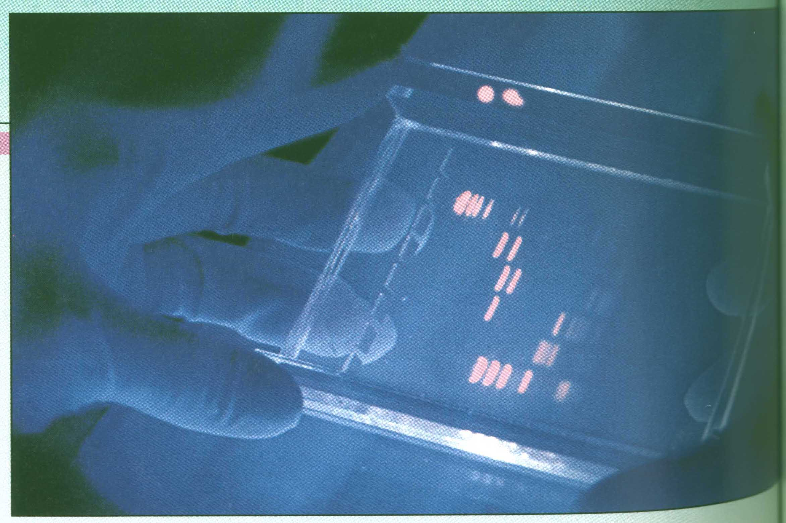

Slide 16
（二）聚丙烯酰胺凝胶电泳（PAGE）
用于小片段DNA的分析
相对分子质量小于1000bp的DNA片断和RNA的电泳。
PAGE中一般不含RNase，用于RNA分析时不会分解样品。

Slide 17
四、核酸的核苷酸序列测定
（一）DNA的酶法测定

Slide 18
英国 Sanger
1955 确定牛胰岛素结构，1958 获诺贝尔化学奖
1975 设计出DNA测序法，1980 获诺贝尔化学奖
合成一组与待测DNA序列互补的DNA片段群。

Slide 19
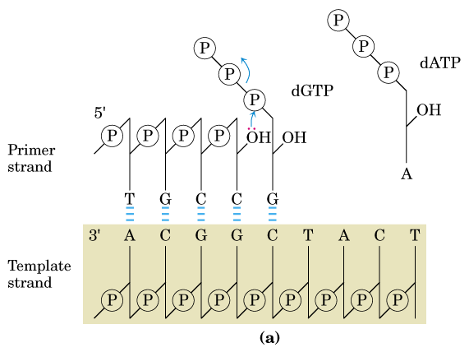

Slide 20
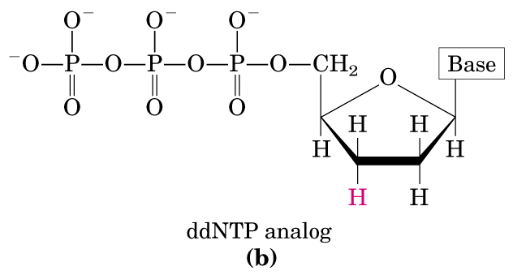
末端终止法——Sanger
2’，3’双脱氧核苷三磷酸（ddNTP）是DNA合成链延伸的抑制剂。

Slide 21
ddATP

Slide 22
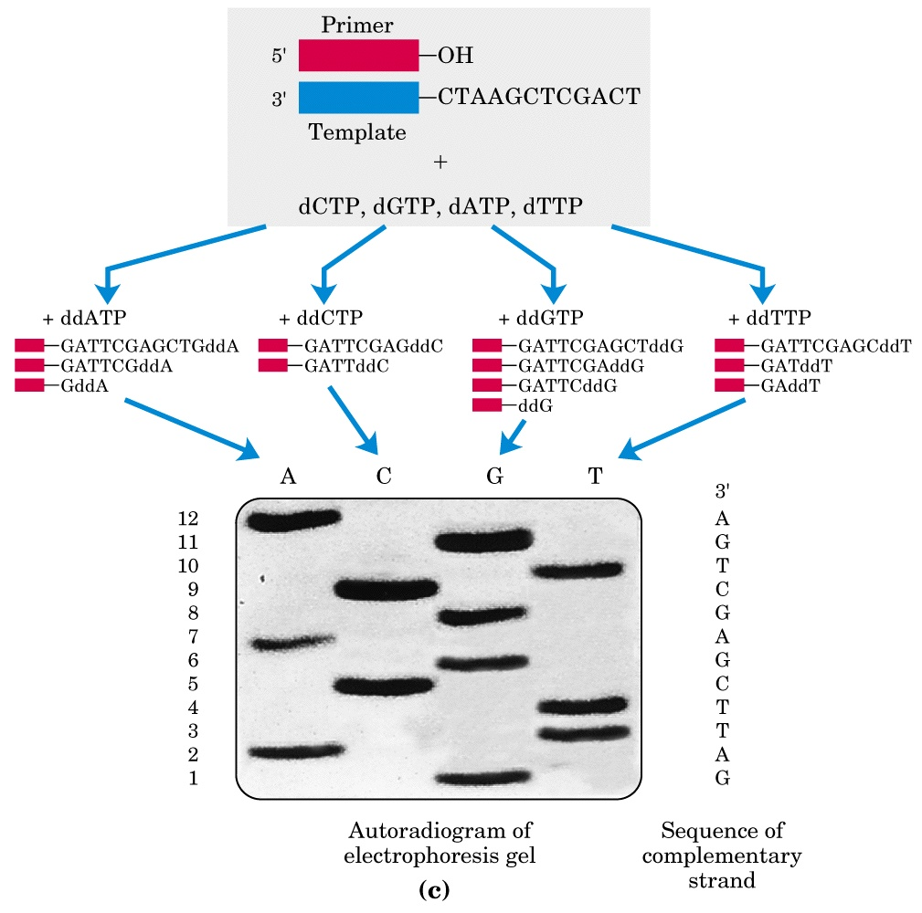

Slide 23
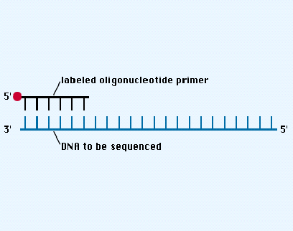
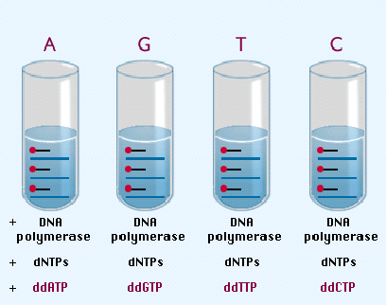
MOV : MCB4.0\Dideoxy sequencing of DNA

Slide 24
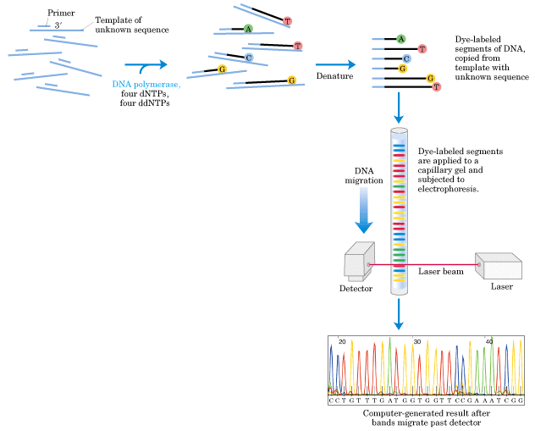
DNA序列分析仪：
四色荧光基团标记的ddNTP

Slide 25
（三）RNA的测序
RNA的测序方法有3个：
（1）用酶特异切断RNA链：
（2）用化学试剂裂解RNA
（3）逆转录成cDNA

Slide 26
五、DNA聚合酶链式反应（PCR）
1995年K.Mullis发明。基本步骤为：
1.设计一对引物以便有效扩增所需要的DNA序列，并尽量减少可能产生的非特异产物
2.优化反应体系：包括适量模板、引物、4种dNTP、Taq DNA聚合酶和适量Mg²⁺

Slide 27
3.选择3个温度进行热循环：
变性94℃，45－60s；
退火，根据引物的Tm ，1min；
延伸，72℃，1min。
循环
4.扩增完成后取出一定量的反应产物，检测扩增结果：先进行凝胶电泳，用溴化乙啶染色，紫外光下检测结果

Slide 28
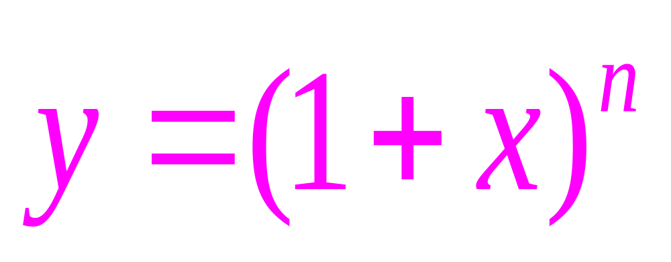
y=产物；x=扩增效率；n＝循环次数

Slide 29
靶DNA的扩增
5’
3’
(a)
引物2
5’
3’
(b)
3’
5’
引物1
5’
3’
引物2互补链
引物1互补链
(c)
3’
5’
(d)
3’
5’
5’
新引物
3’
(e)
不同长度的链
单位长度的链
(f)
5’
3’
引物1互补链
引物2互补链
3’
5’
(g)
目的片段（不同长度的链未示出）
聚合酶链式反应示意图

Slide 30
循环1 循环2 循环3
温度（℃）
94℃变性（1min）
94
72
60
72 ℃延伸（1.5min）
60 ℃退火（1min）
时间（min）
PCR反应的温度循环周期
如此周而复始，重复进行，直至扩增产物的
数量满足实验需求为止。

Slide 31
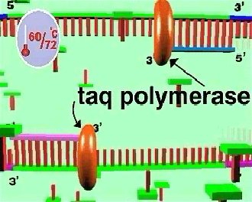
①模板DNA（单链）
②引物
③DNA聚合酶（Taq）
④dNTP
⑤Mg²⁺
MOV:MCB4.0\POLYMERASE CHAIN REACTION

Slide 32
六、DNA的化学合成
P521图15-6固相合成法（亚磷酸三酯法）合成DNA
合成方向：3’ → 5’端
5’-OH用二对甲氧三苯甲基（DMT）保护。
3’-OH用氨基亚磷酸化合物活化
碱基上氨基用苯甲酸保护

Slide 33
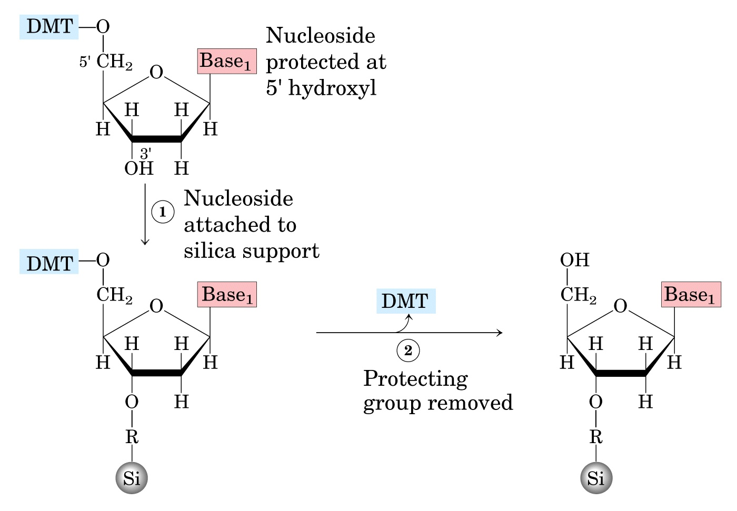

Slide 34
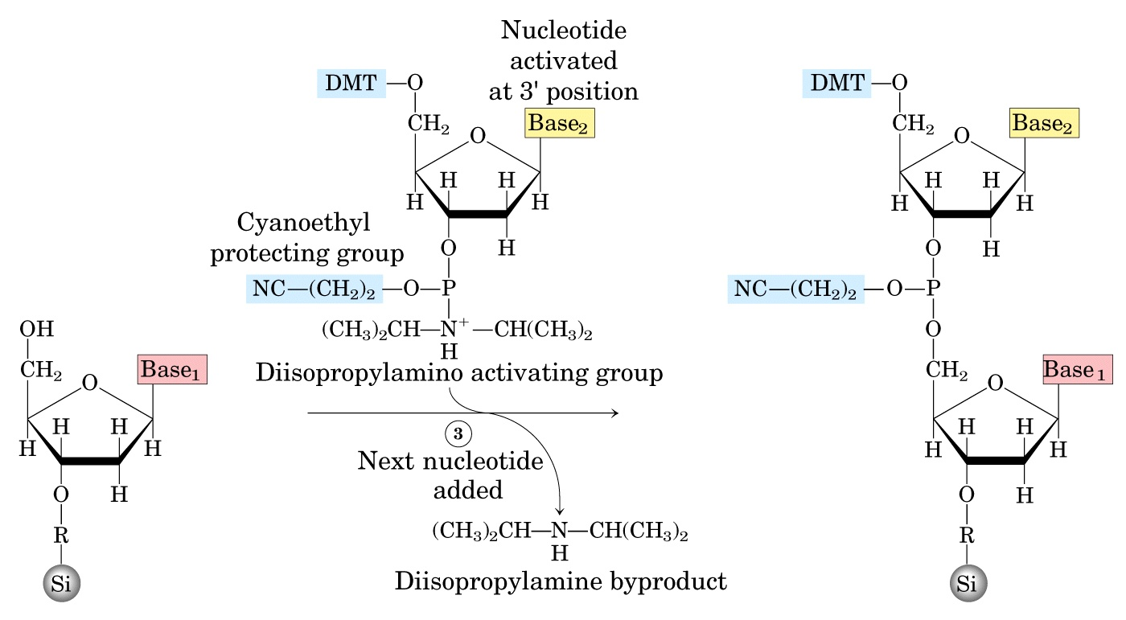

Slide 35
